Slide 1





Chào mừng các em đến với
MÔN TOÁN
Lớp 2

Slide 2



Các con chuẩn bị đồ dùng sau trước khi bắt đầu vào tiết học
1
Sách học sinh Toán 2 tập 1
2
Vở Toán
(ghi trước thứ ngày tháng)
3
Bút mực, bút chì, nháp, thước kẻ

Slide 3




Môn: Toán
CHỦ ĐỀ 2: PHÉP CỘNG, PHÉP TRỪ
(TRONG PHẠM VI 20)

Slide 4





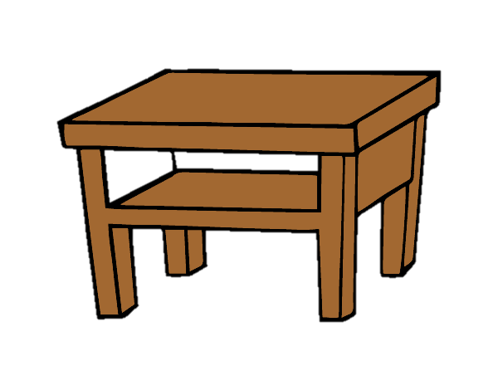


Tính:
8+2+4 =
9+1+2 =
7+3+5 =
14
12
15
HOẠT HÌNH
Ngày nghỉ dịch

Slide 5
Môn: Toán
CHỦ ĐỀ 2: PHÉP CỘNG, PHÉT TRỪ
TRONG PHẠM VI 20)
Phép cộng (qua 10) trong phạm vi 20 (Tiết 1)

Slide 6

Yêu cầu cần đạt
Nhận biết được phép cộng qua 10 trong phạm vi 20.
Tính được phép cộng qua 10 bằng cách nhẩm hoặc
tách số.
Giải được các bài toán thực tế liên quan đến phép
cộng qua 10.

Slide 7

1
KHÁM PHÁ

Slide 8


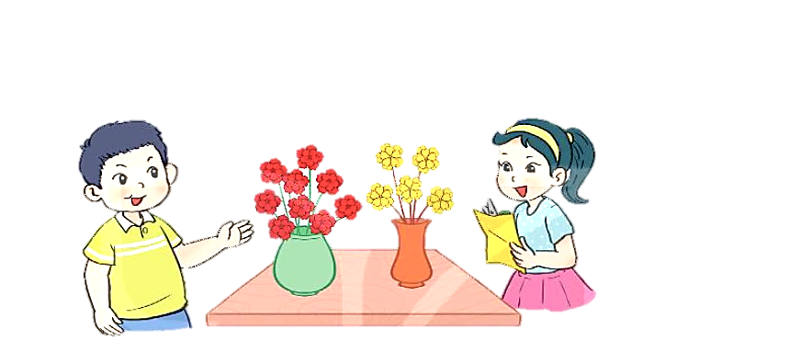


Tớ cắt được bao nhiêu bông hoa đỏ?
Tớ cắt được bao nhiêu bông hoa vàng?

Slide 9






Trong phim hoạt hình:
+ Có bao nhiêu bông hoa đỏ?
+ Có bao nhiêu bông hoa vàng?
Có 9 bông hoa đỏ và 5 bông hoa vàng.
Có tất cả bao nhiêu bông hoa?
Bài toán:
Một lọ hoa có 9 bông hoa đỏ và một lọ hoa có 5 bông hoa vàng. Hỏi cả hai lọ có tất cả bao nhiêu bông hoa?
Nêu bài toán?

Slide 10


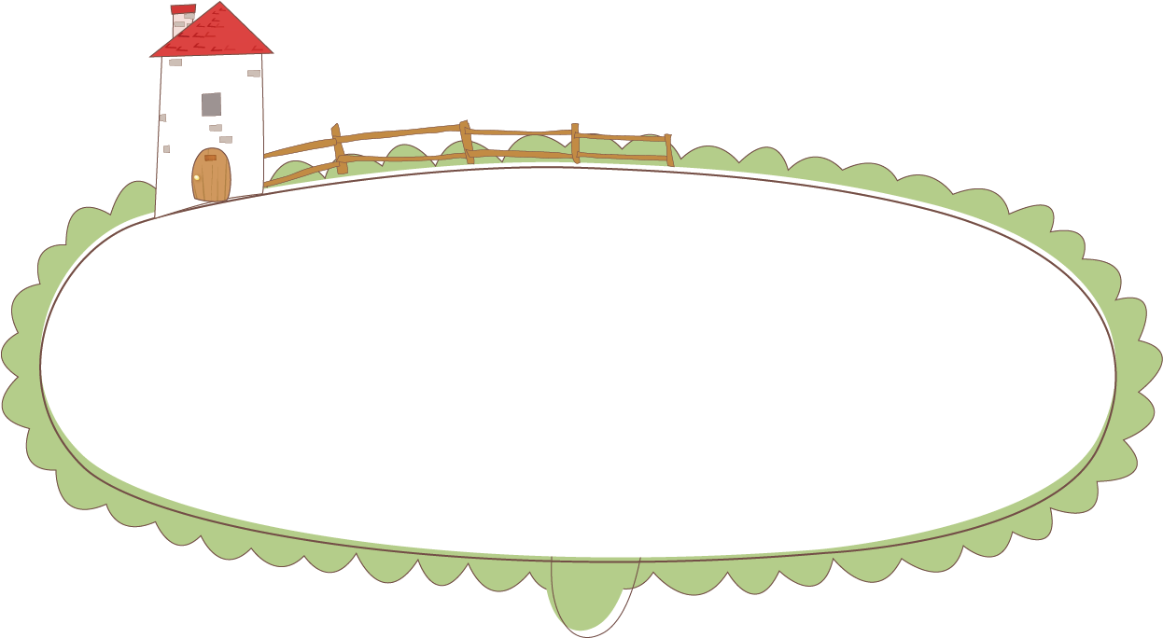

Một lọ hoa có 9 bông hoa đỏ và một lọ hoa có 5 bông hoa vàng. Hỏi cả hai lọ có tất cả bao nhiêu bông hoa?
Để biết được có tất cả bao nhiêu bông hoa ta làm phép tính gì?

Slide 11
Cách 1: Đếm tiếp
10
11
12
13
14
9
9 + 5 = 14

Slide 12



Cách 2: Tách số
9
5
Tách: 5 = 1 + 4
9 + 1 = 10
10 + 4 = 14
9 + 5 = 14
10
4
14

Slide 13



Ví dụ:
Nên dùng cách tách số
9
8
10
7
17
9 + 8 = 17

Slide 14
2
HOẠT ĐỘNG

Slide 15

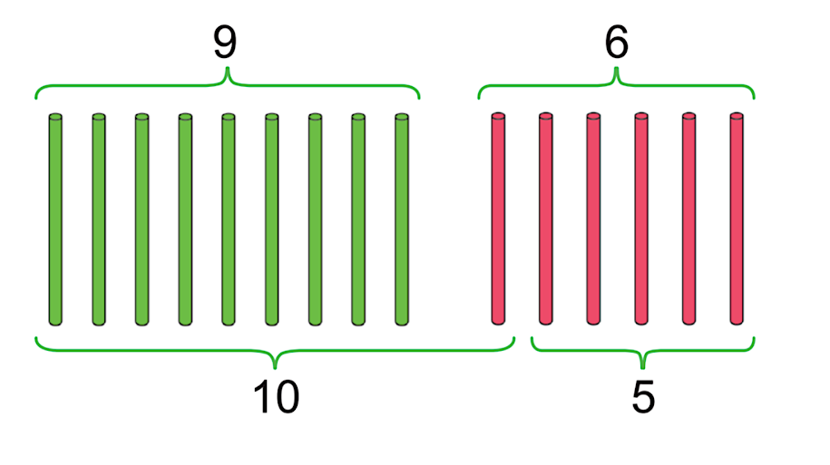
1
a) Tính 9+6
Tách: 6 = 1 + 5
9 + =
10 + =
9 + 6 =
a)
9
6
10
?
?
1
?
?
15
5
?
10
5
15
15

Slide 16
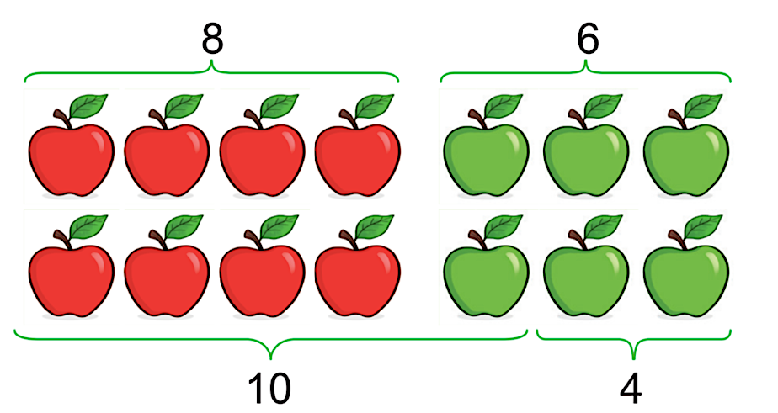
1
b)Tính 8+6
b)
4
Tách: 6 = 2 + 4
8 + =
10 + =
8 + 6 =
?
b)
10
2
?
?
14
4
?
?
14
?

Slide 17
2
a) Tính 9 + 2
10
11
9
Cách đếm tiếp là nhanh nhất với phép tính này.
9 + 2 = 11

Slide 18


2
b) Tính:
9 + 3
9 + 7
9 + 3
= 10 + 2
=12
9 + 7
= 10 + 6
= 16
+
+
1
2
1
6
Vậy 9 + 3 = 12
Vậy 9 + 7 = 16

Slide 19
Trò chơi
Khám phá vườn bách thú

Slide 20
Luật chơi:
Các con hãy cùng cừu trắng tìm các con vật trong vườn bách thú bằng cách chọn đáp án đúng nhất cho mỗi câu hỏi.
PLAY

Slide 21





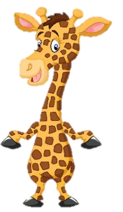

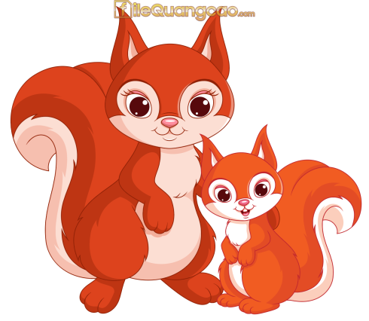

8 + 3 = …
A: 11
B: 13
C: 14
D: 15

Slide 22



8 + 5 = …
A: 14
B: 16
C: 17
D: 13

Slide 23

9 + 4 = …
A: 13
B: 16
C: 15
D: 18

Slide 24
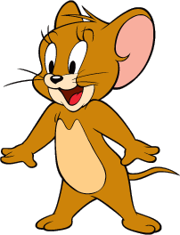
9 + 6 = …
A: 17
B: 15
C: 19
D: 20

Slide 25
9 + 7 = …
A: 13
B: 14
C: 16
D: 15

Slide 26

8 + 6 = …
A: 15
B: 14
C: 17
D: 18

Slide 27

9 + 2 = 11
Chúng mình vừa học các phép cộng qua 10.
Chúng ta cùng nhắc lại các phép cộng trong bài ngày hôm nay nào!
9 + 4 = 13
8 + 3 = 11
9 + 5 = 14
8 + 5 = 13
9 + 6 = 15
8 + 6 = 14
9 + 7 = 16

Slide 28
Cảm ơn thầy cô và các con họcj sinh
Cảm ơn thầy cô và các con học sinh
THANK YOU!
THANK YOU

